Slide 1
113高一新生課程體驗
滑桿動畫說明：摺長方形、圖解畢氏定理摺紙體驗：哥倫布多面體
20240717

Slide 2
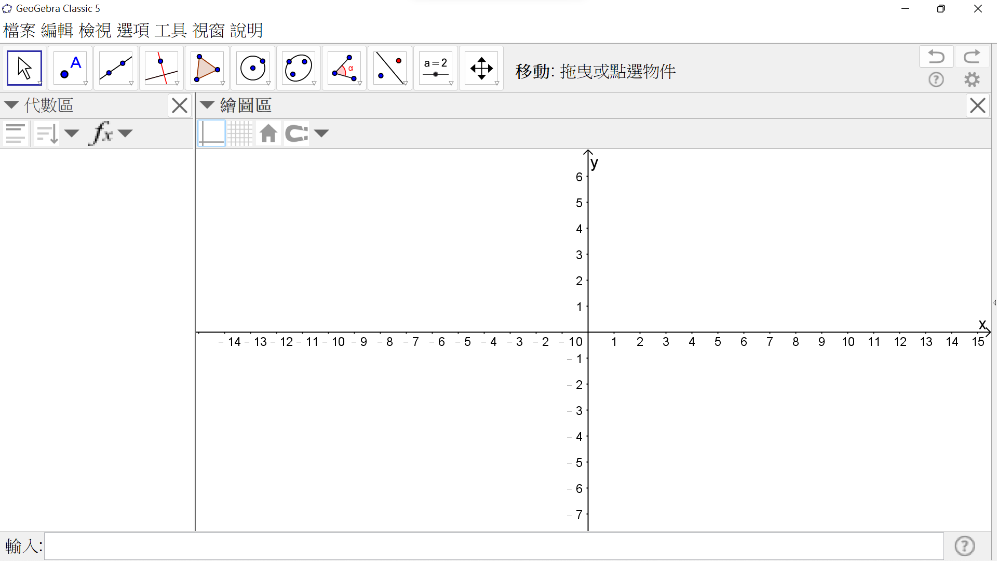
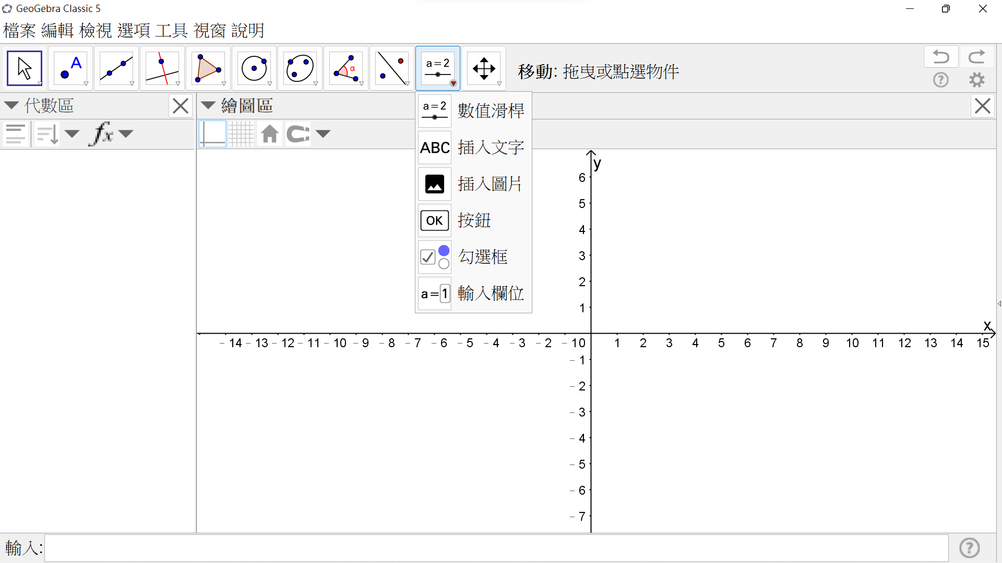
滑桿
利用工具列「數值滑桿」，在繪圖區用左鍵可以拉出數值滑桿，按左鍵可以滑動數值，按右鍵可以拖曳滑桿位置。

Slide 3
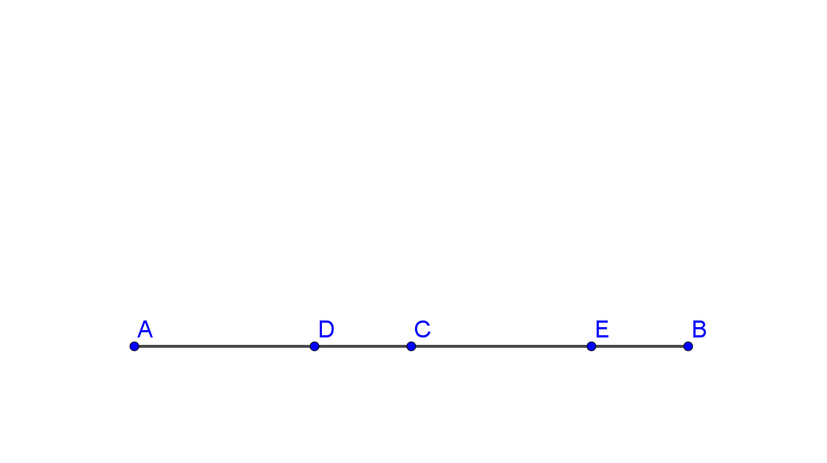
摺長方形

Slide 4
摺長方形
建立一個角度滑桿$α$（數值從$0°\sim 90°$，增量$1°$）。
利用「新點」工具，建立兩個新點$A、B$，並求出$\overline{AB}\text{中點}C$。
在$\overline{AC}上建立一個動點D D=Point(Segment\left(A,C\right))$。
在$\overline{CB}上建立另一個動點E，使得\overline{CE}=\overline{AD}$。
$$E=Translate(C,Vector\left(A,D\right))$$

Slide 5
利用分點縮放圖形
將$C$點以$D$為旋轉中心，旋轉角度$α$。
$E$點是以$C$為中心旋轉角度$α，$再以𝐷為中心旋轉角度𝛼。
$B$點是以$E$為中心旋轉角度$α，$再以$C$為中心旋轉角度𝛼，最後以$D$為中心旋轉角度𝛼。
$利用折線(Polyline)工具$連接$A,D,C^{′},E^{′},B′$。

Slide 6
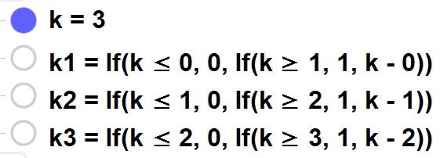
If 條件式
一個步驟結束，另一步驟接著開始，有順序逐步完成動畫，主要是利用滑桿$k$加上數值$k1,k2,k3,$ $⋯$控制。
If( <條件>, <則>, <否則> )

Slide 7
摺長方形
可以怎麼修改成一個滑桿k來控制呢？

Slide 8
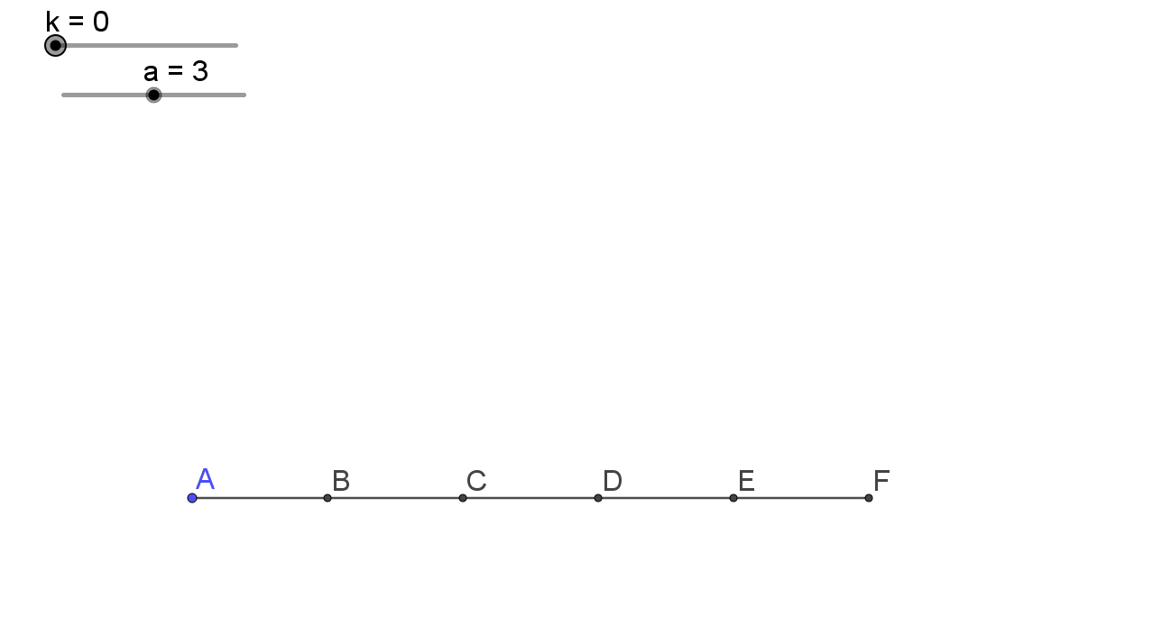
摺正五邊形

Slide 9
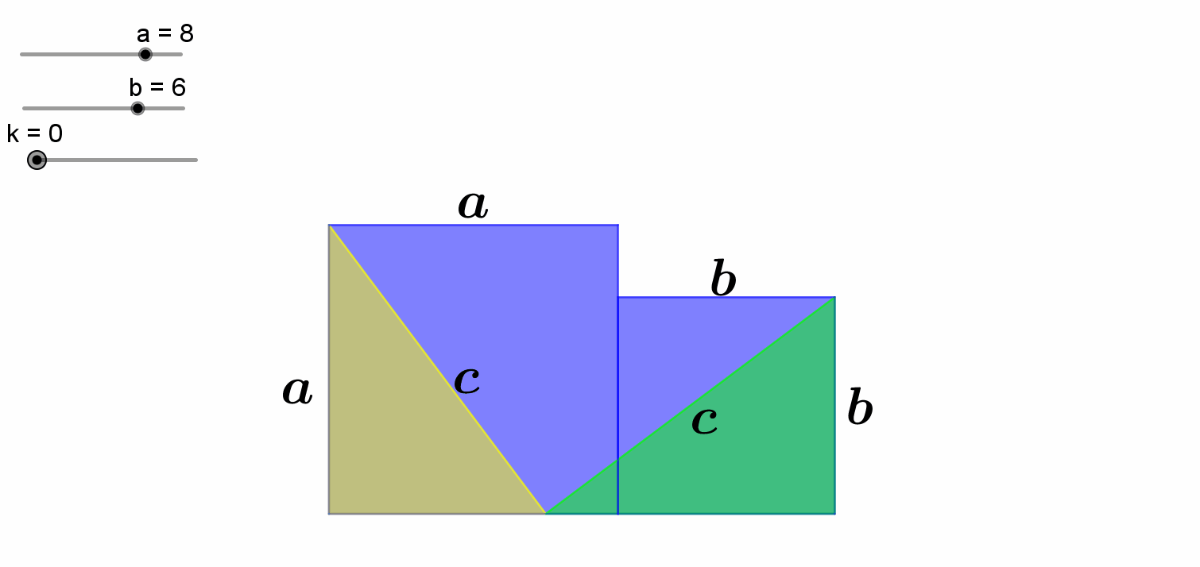
圖解畢氏定理

Slide 10
圖解畢氏定理
建立整數滑桿$a$（數值從$1\sim 10$），$b$（數值從$1\sim a$）。
利用「新點」工具，建立四個新點$A−D−B−C$，$使得\overline{AB}=a，\overline{BC}=b，\overline{AD}=b$。
$分別以\overline{AB}、\overline{BC}建立正方形\left(用Polygon指令\right)$。
$$連接\overline{DG}並求出\overline{DG}與正方形邊的交點I。$$
$做出三角形Polygon\left(\left\{A,D,F\right\}\right)，Polygon(\{D,C,G\})，$ $Polygon(\{I,G,H\})及$四邊形$\left(\left\{D,I,E,F\right\}\right)$。

Slide 11
圖解畢氏定理
建立滑桿$k$（數值從$0\sim 2$）。
建立兩個數值$k1,k2$。
$以F為中心，將t1旋轉90°\left(Rotate指令及數值k1\right)$。
$$以G為中心，將t2旋轉−90°\left(Rotate指令及數值k2\right)\text{。}$$
$利用\text{「}插入文字\text{」工具}製作$文字標籤。
$$刪除不必要的\text{物件。 }$$
$匯出gif檔$。

Slide 12
Part 2 哥倫布多面體

Slide 13
Christopher Columbus：1451~1506年
1492年哥倫布發現了新大陸之後，回到了西班牙。在一次歡迎宴會中，忽然有人高聲說道：「我看這件事不值得這樣慶祝。哥倫布不過是坐著船往西走，再往西走，碰上了一塊大陸而已。任何一個人只要坐船一直向西行，都會有這個發現。」宴會席上頓時鴉雀無聲，面面相覷。
哥倫布笑著站起來，順手抓起桌上放著的熟雞蛋說：「請各位試試看，誰能使熟雞蛋的尖頭朝下，在桌上站住？」。大家都拿起面前的熱雞蛋，試著、滾著、笑著，但誰也沒把它立起來。
哥倫布微笑著，拿起熟蛋，把尖頭往桌上輕輕一敲，那稍微碎了一點殼的蛋就穩穩地立在桌上了。那人高叫道：「這不能算，他把蛋殼摔破，當然可以站住。」
這時，哥倫布正色說道：「對！你和我的差別就在這裡，你不敢摔，我只是比你敢嘗試。 世界上的一切發現和發明，在一些人看來都是簡單不過的，然而他們總是在別人指出應該怎樣做以後才說出來。」

Slide 14
1摺出中點

Slide 15
2摺出另一邊的中點

Slide 16
3左右往內摺至中點

Slide 17
4將上下摺至中點

Slide 18
5將兩邊打開成直角

Slide 19
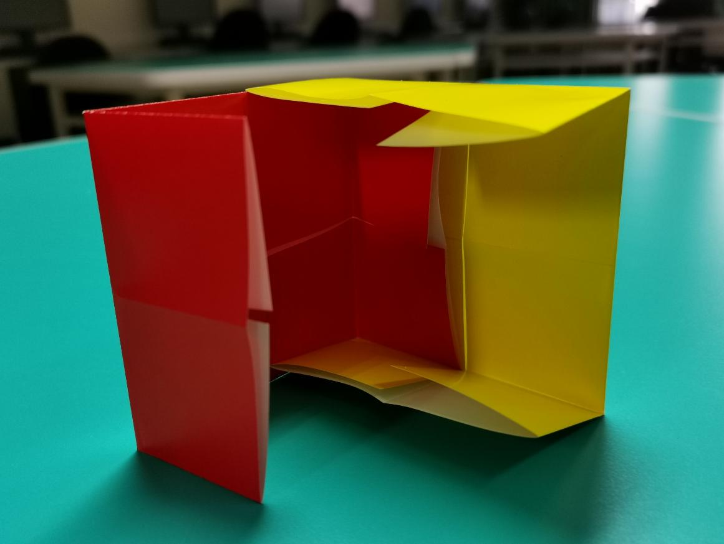
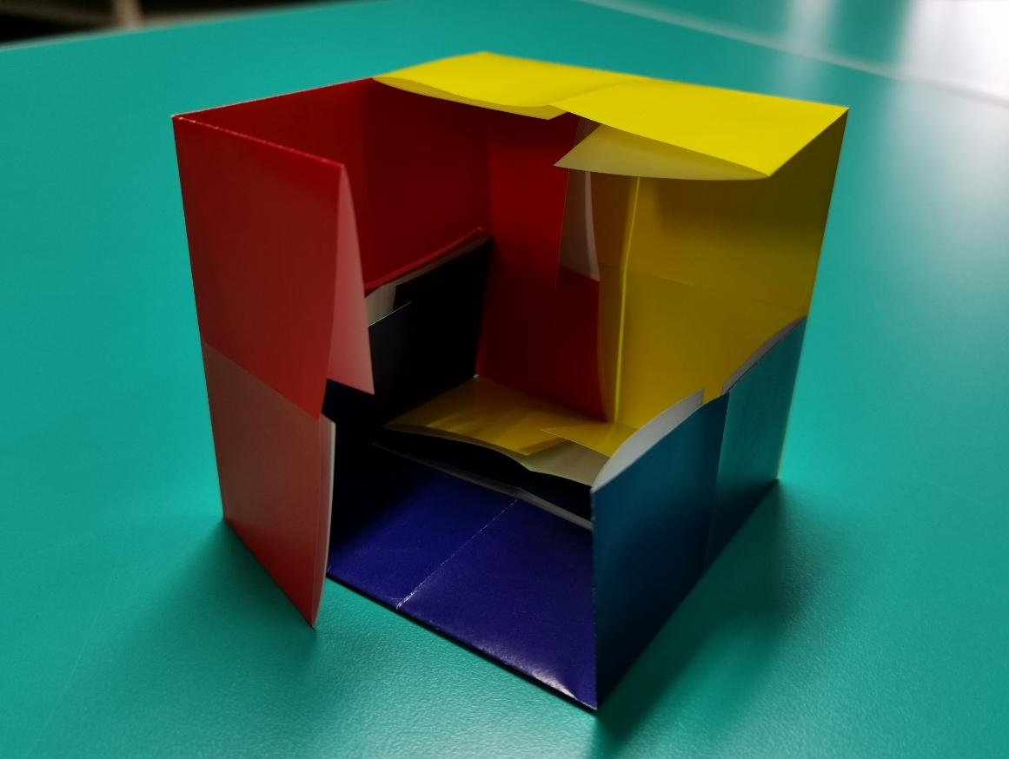
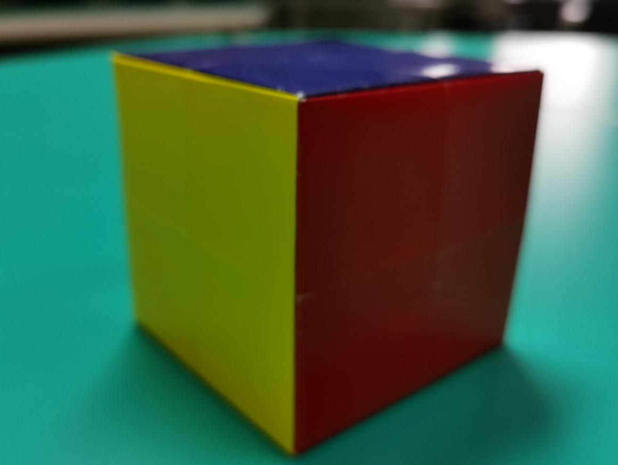
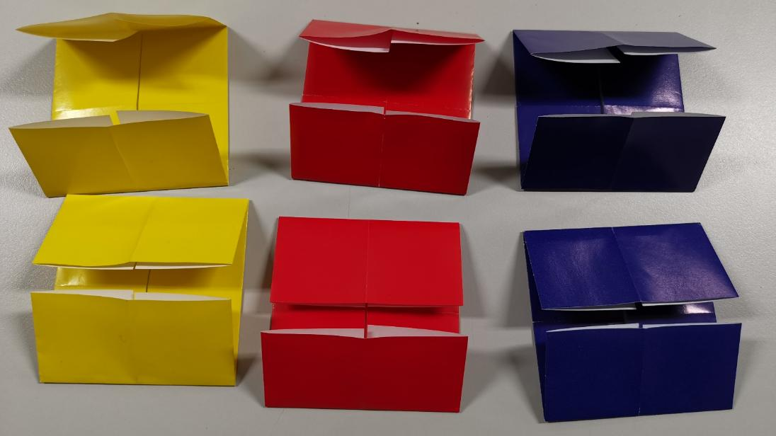
需要6個元件

Slide 20
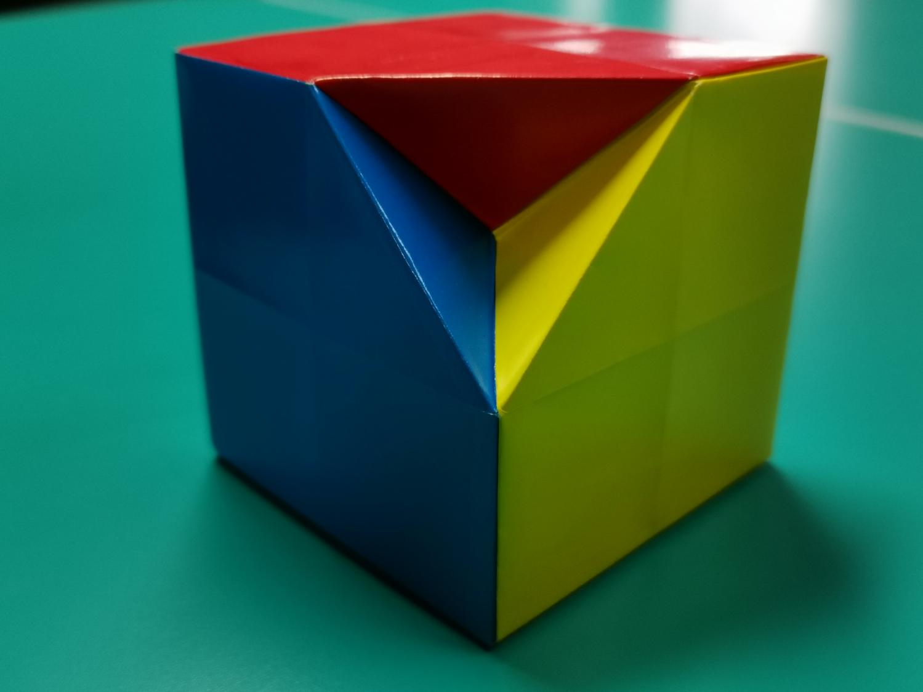
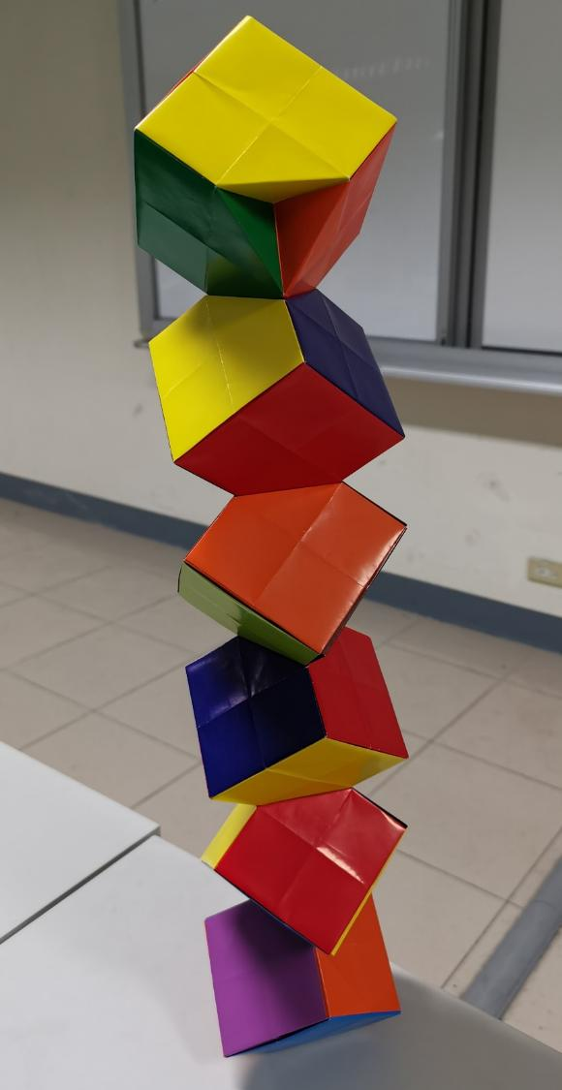
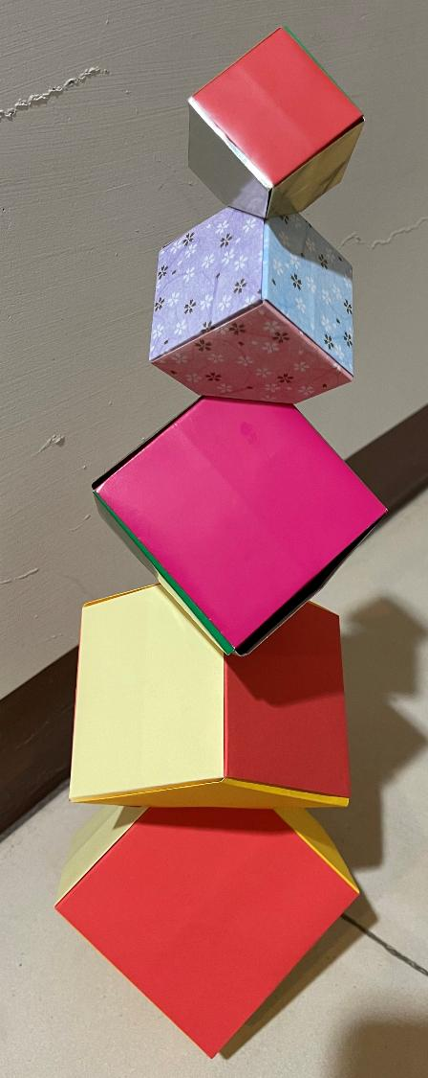

Slide 21
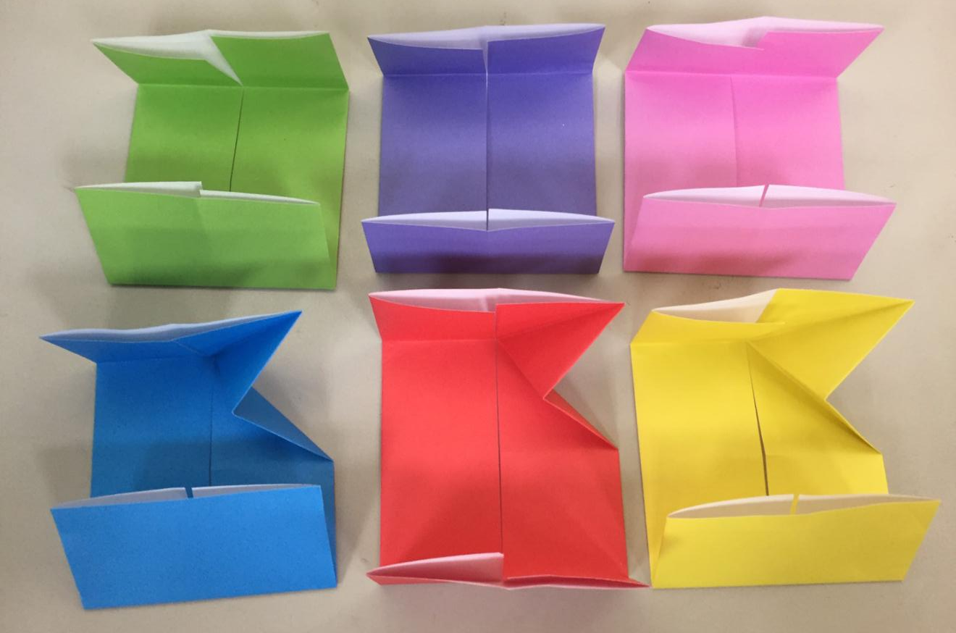
需要6個變形的元件

Slide 22
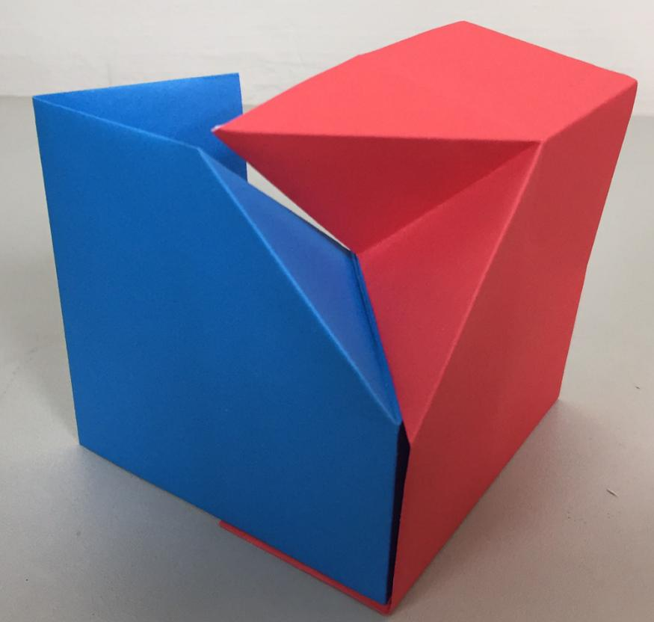
1將缺角的兩個元件互相垂直

Slide 23
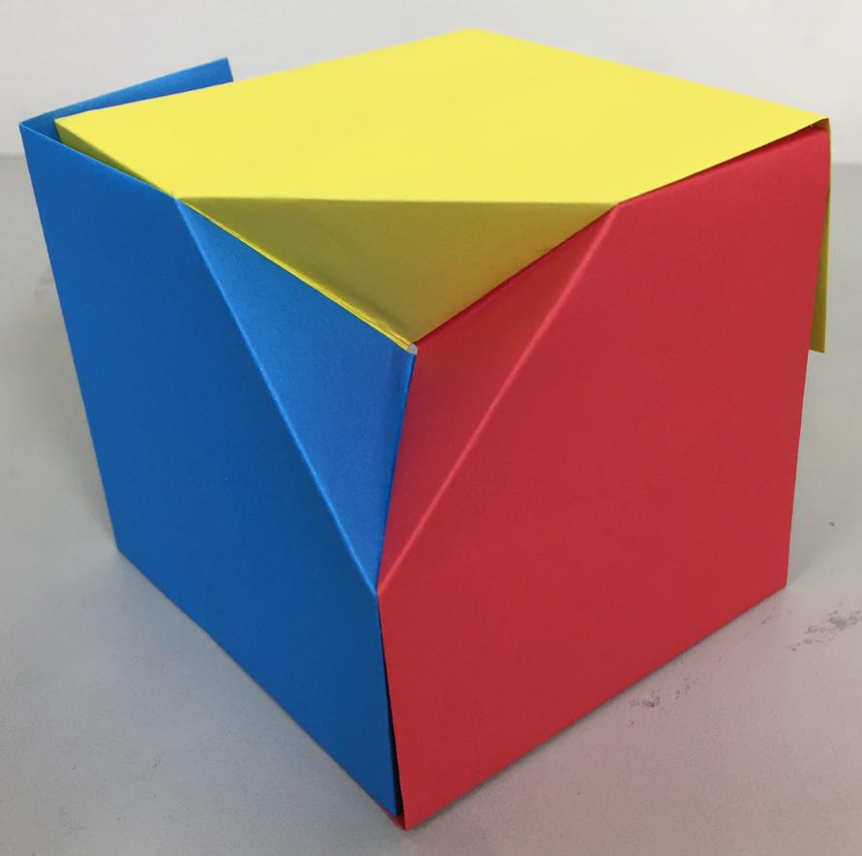
2 將第3個缺角的元件扣入

Slide 24
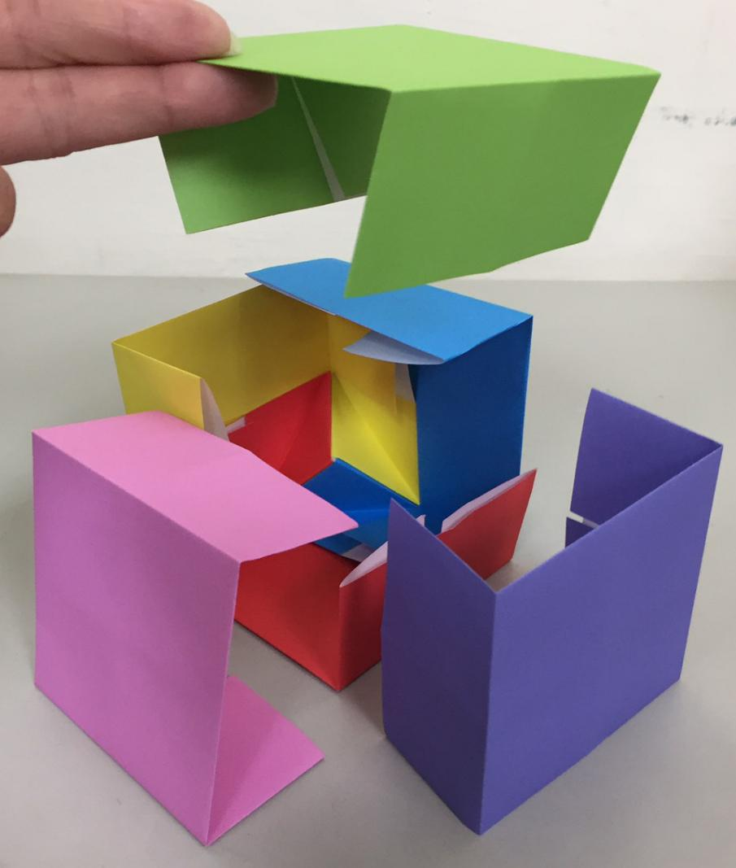

Slide 25
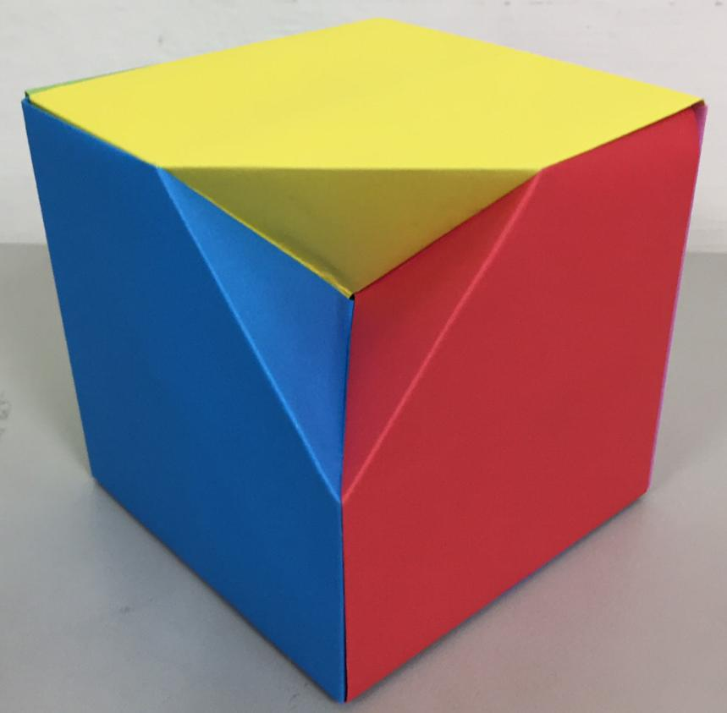
哥倫布立方體完成圖

Slide 26
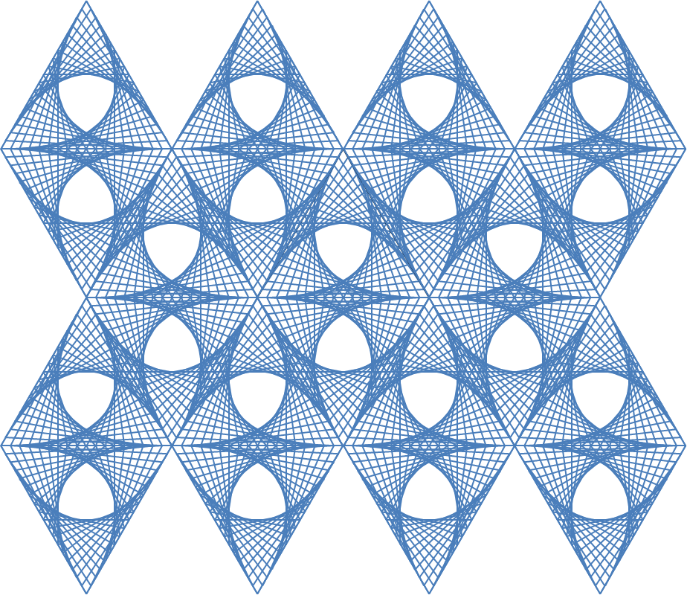

Slide 27
歡迎大家加入 前中大家庭

